Slide 1



USABILIDAD
César Aguilera Sepúlveda
caguilsepulveda@gmail.com
Desarrollo FrontEnd con Angular – código 634529
Notes:
Antes de aprender tecnologías como HTML o CSS, primero debemos entender cómo diseñar interfaces que las personas puedan usar.
Primero: pensar en las personas (usabilidad)
↓
Luego: estructurar la información (HTML)
↓
Luego: usar mejoras modernas (HTML5)
↓
Finalmente: diseñar la apariencia (CSS)
‹#›

Slide 2


CONTEXTO
Que algo funcione no significa que sea fácil de usar
Desarrollo FrontEnd con Angular – código 634529
2/17
Notes:
Como desarrolladores, muchas veces medimos el éxito de una aplicación porque funciona técnicamente:
el backend responde, el botón ejecuta la acción, el formulario guarda los datos.
El usuario:
¿Entendió cómo usarla?
¿Pudo completar su tarea rápido?
¿Se frustró o no?
Qué tan fácil y claro es para una persona usar una interfaz para lograr un objetivo.
Muchas personas usan apps como:
Uber
WhatsApp
sin manual. Eso no ocurre por casualidad.
¿Alguna vez usaron un sistema que era muy difícil de entender?

Slide 3
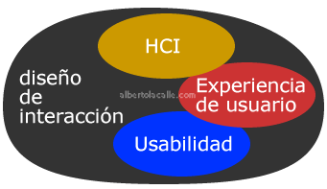
CONTEXTO
La usabilidad no es algo aislado. Es parte de un campo más grande llamado Diseño de la interacción.
Se compone de tres áreas:
Experiencia del Usuario
Interacción Humano-Computador
Usabilidad
Desarrollo FrontEnd con Angular – código 634529
2/17

Slide 4
¿QUÉ ES LA USABILIDAD?
Definición coloquial [J. Preece, 1994]
Sistemas fáciles de usar y aprender.
Definición formal [ISO 9241-11]
La medida en la que un producto se puede usar por determinados usuarios para conseguir objetivos específicos con efectividad, eficiencia y satisfacción en un contexto de uso especificado.
Desarrollo FrontEnd con Angular – código 634529
3/17

Slide 5
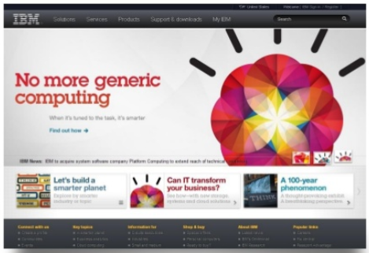
BENEFICIOS DE LA USABILIDAD
USABILIDAD
Entre los principales beneficios se encuentran:
Reducción de costos de
Aprendizaje
Asistencia y ayuda al usuario
Diseño, rediseño, mantenimiento
Mejor calidad de vida del usuario
Reduce stress
Incrementa satisfacción
Incrementa productividad
Un caso real, en 1999, después de ser rediseñado prestándose especial atención a la usabilidad, el sitio web de IBM incrementó sus ventas en un 400% y su tráfico en 120%.
Desarrollo FrontEnd con Angular – código 634529
4/17

Slide 6
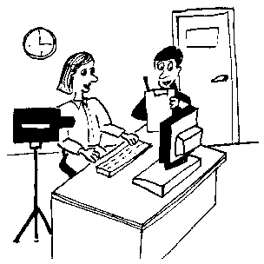
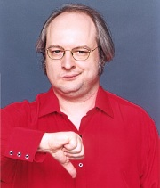
EVALUACIÓN DE LA USABILIDAD
USABILIDAD
Existen dos grandes categorías de métodos para evaluar la usabilidad:
Métodos realizados con usuarios reales.
Consiste en pruebas realizadas con usuarios reales para observar y analizar cómo utilizan el sistema, detectando los puntos fuertes y los problemas de usabilidad.
Métodos realizados por expertos en usabilidad.
Aquí destaca la evaluación Heurística desarrollada por Nielsen y Molich. Consiste en analizar la conformidad de la interfaz con algunos principios de usabilidad establecidos (las heurísticas).
Desarrollo FrontEnd con Angular – código 634529
5/17
Notes:
System Usability Scale

Slide 7


GURÚS EN USABILIDAD
USABILIDAD
Jacob Nielsen es considerado uno de los pioneros en trabajar en usabilidad.
Según Nielsen, la usabilidad es una cualidad que determina qué tan fáciles de usar son las interfaces de usuario.
Propone 10 heurísticas que sirven para el diseño de interfaces en general.
Ben Shneiderman es profesor de Informática en el Human–Computer Interaction (HCI) Laboratory en la Universidad de Maryland.
Propone un conjunto de principios o heurísticas aplicable en la mayoría de sistemas interactivos, se denominan “Reglas de oro en Diseño de Interfaces”.
Desarrollo FrontEnd con Angular – código 634529
6/17

Slide 8
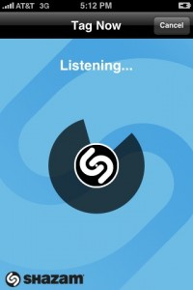
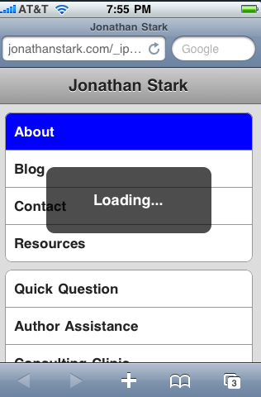
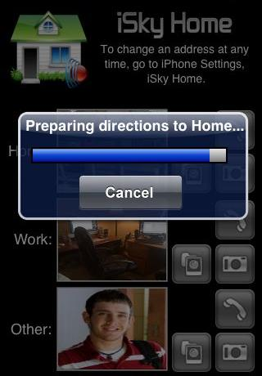
HEURÍSTICAS DE JACOB NIELSEN
USABILIDAD
N° 1: Visibilidad y estatus de la aplicación
Siempre se debe mantener a los usuarios informados del estado del sistema, con una realimentación apropiada y en un tiempo razonable.
Desarrollo FrontEnd con Angular – código 634529
7/17
Notes:
El sistema debe informar qué está pasando

Slide 9
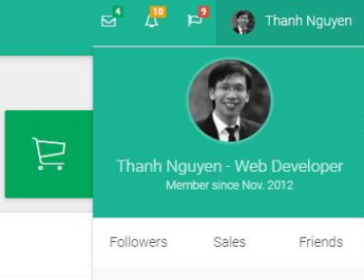
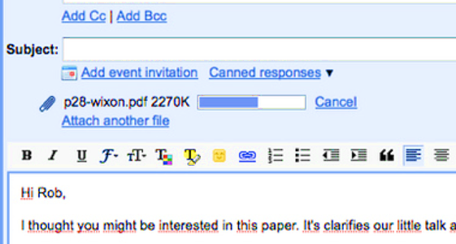
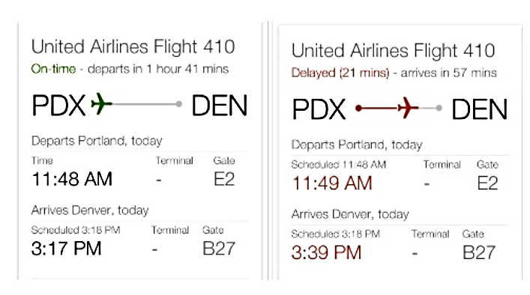
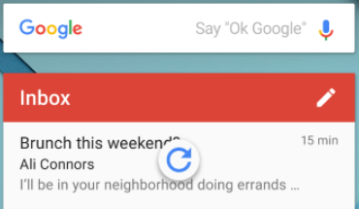
HEURÍSTICAS DE JACOB NIELSEN
USABILIDAD
N° 1: Visibilidad y estatus de la aplicación …
Desarrollo FrontEnd con Angular – código 634529
8/17
Notes:
El sistema debe informar qué está pasando

Slide 10



HEURÍSTICAS DE JACOB NIELSEN
USABILIDAD
N° 2: Correspondencia entre la aplicación y el mundo real
El sistema debe hablar el lenguaje de los usuarios, con las palabras, las frases y los conceptos familiares, en lugar de que los términos estén orientados al sistema. Utilizar convenciones del mundo real, haciendo que la información aparezca en un orden natural y lógico.
Desarrollo FrontEnd con Angular – código 634529
9/17
Notes:
La interfaz debe usar lenguaje y conceptos familiares.

Slide 11
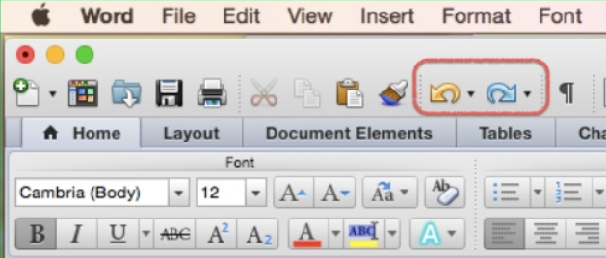
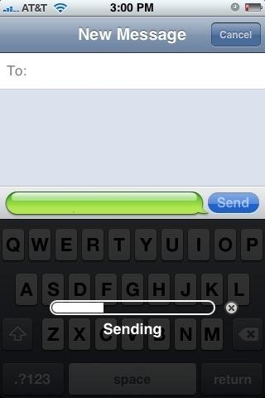
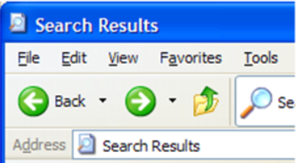
HEURÍSTICAS DE JACOB NIELSEN
USABILIDAD
N° 3: Control y libertad para el usuario
Los usuarios eligen a veces funciones del sistema por error y necesitan a menudo una salida de emergencia claramente marcada, esto es, salir del estado indeseado sin tener que pasar por un diálogo extendido. Es importante disponer de deshacer y rehacer.
Desarrollo FrontEnd con Angular – código 634529
10/17
Notes:
Los usuarios deben poder deshacer acciones.

Slide 12
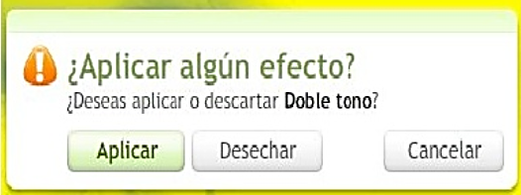
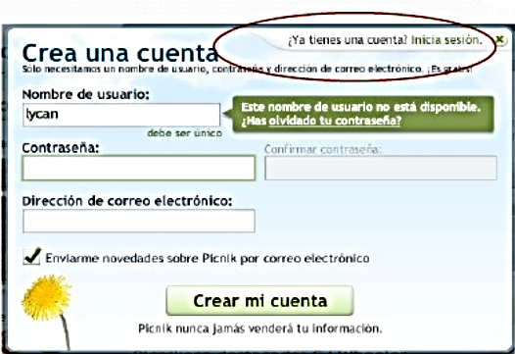
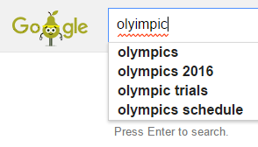
HEURÍSTICAS DE JACOB NIELSEN
USABILIDAD
N° 4: Prevención de errores
Es importante prevenir la aparición de errores que generar buenos mensajes de error.
Desarrollo FrontEnd con Angular – código 634529
1117
Notes:
Mejor evitar errores que mostrar mensajes de error.

Slide 13
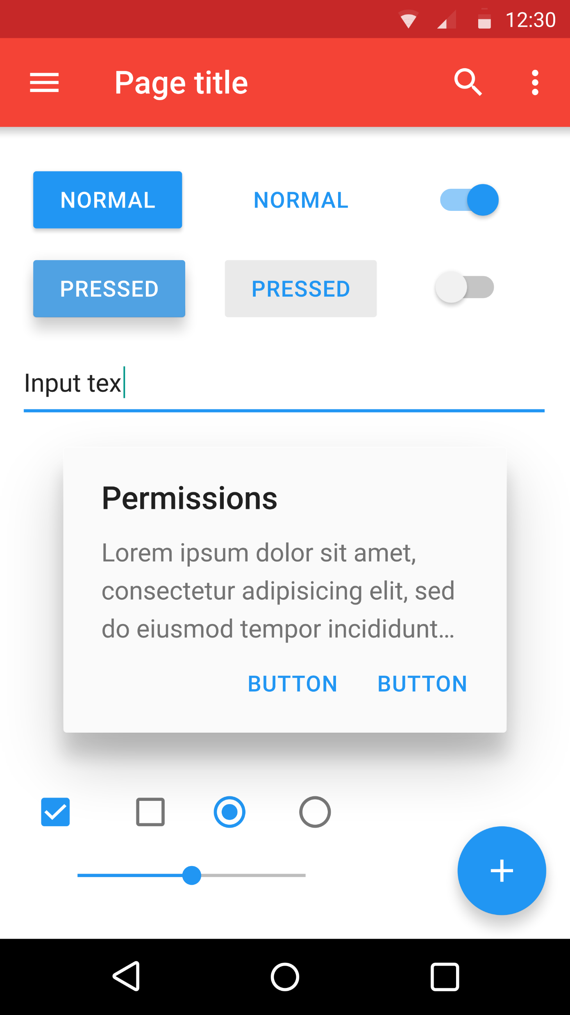
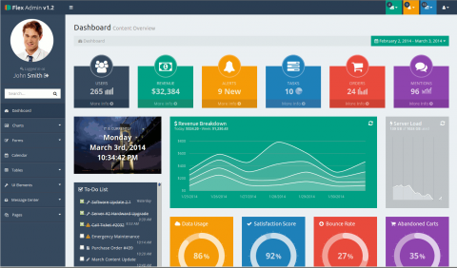
HEURÍSTICAS DE JACOB NIELSEN
USABILIDAD
N° 5: Consistencia y estándares
Los usuarios no deben tener que preguntarse si las diversas palabras, situaciones, o acciones significan la misma cosa. En general siga las normas y convenciones de la plataforma sobre la que está implementando el sistema.
Desarrollo FrontEnd con Angular – código 634529
12/17
Notes:
Las interfaces deben comportarse de forma similar a otras aplicaciones.

Slide 14
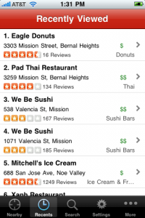
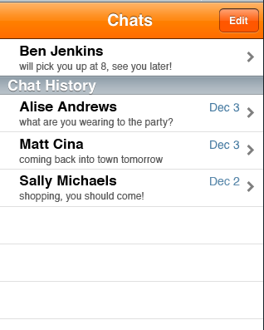
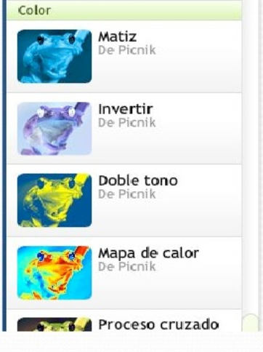

HEURÍSTICAS DE JACOB NIELSEN
USABILIDAD
N° 6: Reconocimiento más que recuerdo
El usuario no debería tener que recordar la información de una parte del diálogo a la otra. Es mejor mantener objetos, acciones, y las opciones visibles que memorizar.
Desarrollo FrontEnd con Angular – código 634529
13/17
Notes:
El usuario no debería tener que recordar cosas.

Slide 15
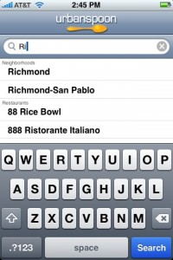
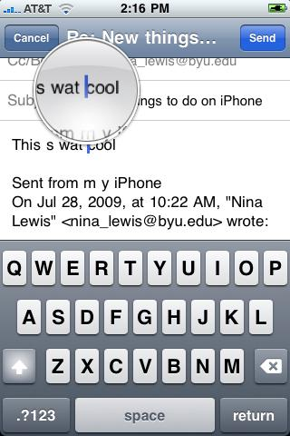
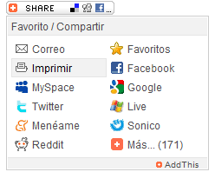
HEURÍSTICAS DE JACOB NIELSEN
USABILIDAD
N° 7: Flexibilidad y eficiencia de uso
Las instrucciones para el uso del sistema deben ser visibles o fácilmente accesibles siempre que se necesiten.
Los aceleradores no vistos por el usuario principiante, mejoran la interacción para el usuario experto de tal manera que el sistema puede servir para usuario inexpertos y experimentados. Es importante que el sistema permita personalizar acciones frecuentes.
Desarrollo FrontEnd con Angular – código 634529
14/17
Notes:
Usuarios expertos deben poder hacer tareas más rápido.

Slide 16
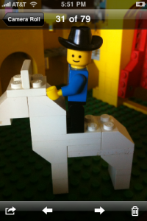
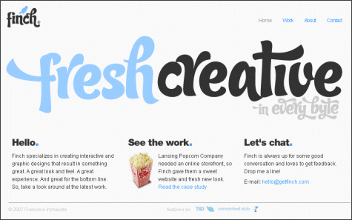
HEURÍSTICAS DE JACOB NIELSEN
USABILIDAD
N° 8: Estética y diseño minimalista
No deben contener la información que sea inaplicable o se necesita raramente. Cada unidad adicional de la información en un diálogo compite con las unidades relevantes de la información y disminuye su visibilidad relativa.
Desarrollo FrontEnd con Angular – código 634529
15/17
Notes:
No mostrar información innecesaria.

Slide 17
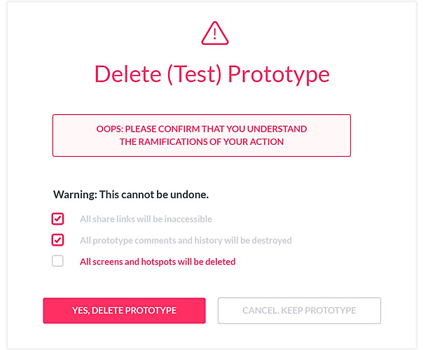
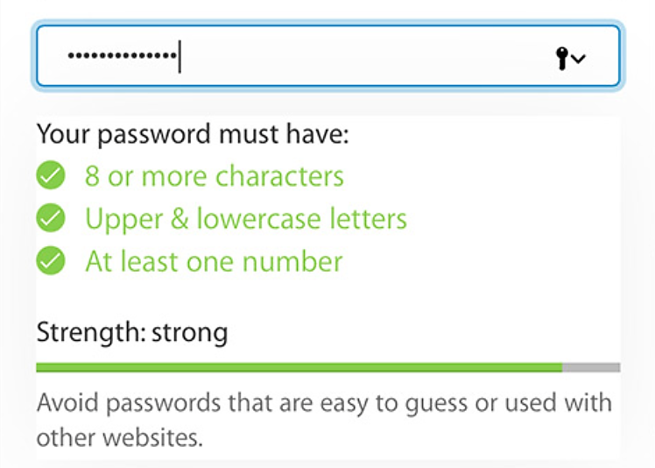
HEURÍSTICAS DE JACOB NIELSEN
USABILIDAD
N° 9: Ayuda a los usuarios para reconocer, diagnosticar y recuperar errores
Los mensajes de error se deben expresar en un lenguaje claro, se debe indicar exactamente el problema, y deben ser constructivos.
Desarrollo FrontEnd con Angular – código 634529
16/17
Notes:
Los mensajes de error deben:
explicar el problema
decir cómo solucionarlo

Slide 18
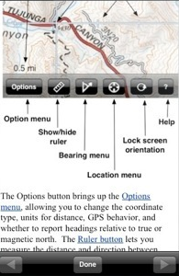
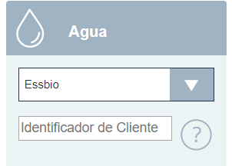
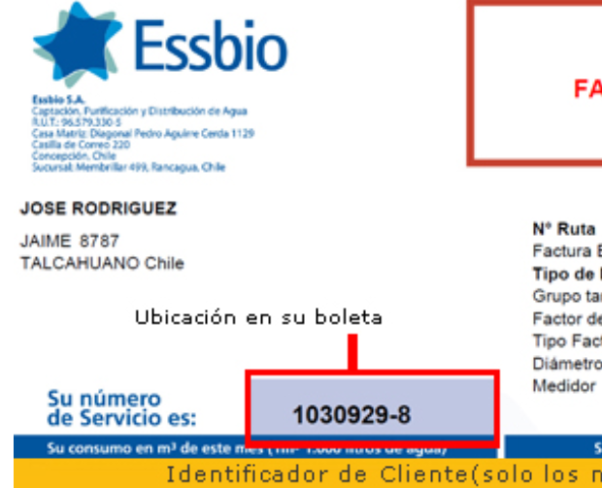
HEURÍSTICAS DE JACOB NIELSEN
USABILIDAD
N° 10 : Ayuda y documentación
Aunque es mejor si el sistema se puede usar sin documentación, puede ser necesario disponer de ayuda y documentación. Ésta tiene que ser fácil de buscar, centrada en las tareas del usuario, tener información de las etapas a realizar y que no sea muy extensa.
Desarrollo FrontEnd con Angular – código 634529
17/17
Notes:
El sistema debería poder usarse sin manual, pero si es necesario

